Slide 1
Análisis Orientado a Objetos UML: Unified Modeling Language
Análisis de Sistemas

Slide 2
Contenido
UML: Conceptos Generales
Simbología UML
Diagramas UML
de Paquetes
de Clases
de Objetos
de Secuencia
de Actividad
de Estados

Slide 3
UML: Unified Modeling Language
Unidad: Análisis Orientado a Objetos

Slide 4
¿Qué es UML?
Lenguaje estándar para la visualización, especificación, construcción y documentación de sistemas de software.
Diagramas aplicables a todo el ciclo de vida
Complemento para metodologías Orientadas a Objetos
No Prescriptivo: No proporciona un método de desarrollo. Es independiente del proceso.
Notes:
Visualizar: Proporciona un lenguaje común para los diferentes roles del equipo de proyecto. Permite trascender la dificultad de aspectos que sean de difícil apreciación al ser modelados en texto o código
Especificar: Construir modelos precisos, no ambiguos y completos, desde análisis hasta implementación
Construir: Generación de código (herram. CASE) + Ingeniería Inversa
Documentar: Producción de artefactos para entregables

Slide 5
¿Qué es UML?
Cada modelo enfatiza un determinado aspecto del sistema
Herramientas CASE
UML > Código
Ingeniería Inversa
Código > UML

Slide 6
Diagramas UML 2.0
Diagramas de Estructura “Aspectos Estáticos”
Paquetes
Clases
Objetos
Componentes
Estructura Compuesta
Despliegue
Diagramas de Comportamiento “Aspectos Dinámicos”
Actividad
Casos de Uso
Estados
Interacción
Colaboración/Comunicación
Secuencia
Tiempos
Vista-Interacción
Notes:
Diagramas de Estructura: Enfatizan la visualización estática de los elementos que constituyen el sistema, y las relaciones estructurales entre ellos
Diagramas de Comportamiento: Enfatizan la visualización de las partes cambiantes del sistema, su actividad y las transformaciones de su estado a lo largo del tiempo
Diagramas de Interacción: Enfatizan la visualización de los mensajes entre los objetos a lo largo del tiempo.

Slide 7
Simbología UML
Unidad: Análisis Orientado a Objetos

Slide 8
Simbología – Elementos UML
Estructurales
Parte “estática”.
Son: Clase, Clase Activa, Interfaz, Caso de Uso, Colaboración, Componente, Artefacto, Nodo
De Comportamiento
Parte “dinámica”.
Son: Interacción (Mensaje), Máquina de Estados, Estado, Transición, Evento, Actividad, Acción
De Agrupación
Parte “organizativa”.
Es: Paquete
De Anotación
Parte “explicativa”.
Es: Nota
Notes:
Elementos: Abstracciones de entes que conforman la estructura de un modelo
Estructurales o “Clasificadores”: Representan la “parte estática” de los modelos UML. Son abstracciones de conceptos o cosas materiales:
Clase: Abstracción de un concepto lógico o entidad física que forma parte del vocabulario del dominio del problema
Interfaz: Conjunto de operaciones que especifican un servicio proporcionado o solicitado por una clase o componente
Colaboración
Caso de Uso
Clase Activa (varios hilos de ejecución)
Componente: Parte reemplazable de un sistema que conforma y proporciona la implementación de un conjunto de interfaces
Artefacto (físico)
Nodo (recurso de ejecución computacional).
De Comportamiento: Representan la “parte dinámica” de los modelos UML, es decir, el comportamiento del sistema, en el tiempo y el espacio:
Mensaje, Estado, Actividad (secuencia de acciones), Acción
De Agrupación: Representan la “parte organizativa” de los modelos UML, agrupan y ordenan los distintos elementos UML
Paquete (mecanismo de propósito general para la organización del modelo). Es puramente conceptual, no existe en tiempo de ejecución.
De Anotación: Representa la “parte explicativa” de los modelos UML. Comentarios libres para describir y clarificar el modelo visual

Slide 9

Simbología – Relaciones UML (I)
Dependencia: Un cambio a un elemento puede afectar a otro
Inclusión: Dependencia obligatoria entre Casos de Uso
Extensión: Dependencia condicional entre Casos de Uso
Asociación: Una clase posee una relación estructural con otra
Agregación: Relación de tipo Todo-Parte: El objeto “Parte” forma parte de uno o varios objetos “Todo”
Composición: Asociación donde el objeto “Parte” sólo puede formar parte de un, y sólo un, objeto “Todo”
Notes:
Relaciones
Dependencia: Relación semántica, donde un cambio a un elemento (independiente) puede afectar a otro (dependiente)
Asociación: Relación estructural entre clases, describe un conjunto de conexiones entre objetos que son instancias de las mismas
Agregación: Representa una relación todo-parte
Generalización: Relación estructural y semántica, de especialización/generalización, donde la especificación del hijo se basa en la del padre, compartiendo su estructura y comportamiento
Realización: Relación semántica entre clasificadores, donde un clasificador especifica un contrato que otro clasificador garantiza que cumplirá. Tipos:
Entre interfaces/clases y componentes que las realizan
Entre casos de uso y colaboraciones que las realizan
Otros
Refinamiento
Traza
Inclusión
Extensión

Slide 10
Simbología – Relaciones UML (II)
Generalización: La especificación del hijo se basa en la del padre, heredando su estructura y comportamiento
Realización: Indica el cumplimiento de un contrato entre:
Interfaz/Clase y Componentes que las realizan
Caso de Uso y Colaboraciones que las realizan

Slide 11
Simbología – Otras definiciones UML
Estereotipo: Permite definir un nuevo tipo de elemento UML
Ej: <<includes>> (Para relación de dependencia)
Ej: <<servidor_backup>> (Para un nodo)
Valor etiquetado: Permite añadir propiedades a un estereotipo. Se colocan en notas asociadas al elemento afectado
Ej: Versión = 3.1.00 (Para un componente)
Restricción: Permite añadir nueva semántica o modificar las existentes.
{Cant. máxima de instancias = 5} (para una clase)
{conexión segura} (para una llamada remota)

Slide 12
Diagrama de Paquetes
Unidad: Análisis Orientado a Objetos

Slide 13
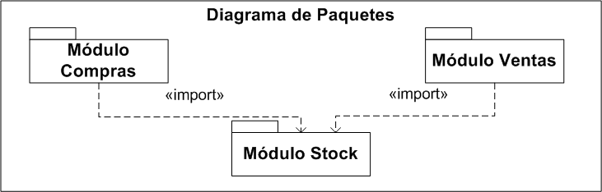
Diagrama de Paquetes
Paquete: Agrupación lógica de elementos UML
Permite dividir y ordenar el modelo en diferentes contenedores

Slide 14
Diagrama de Clases
Unidad: Análisis Orientado a Objetos

Slide 15
Diagrama de Clases (I)
Clase: Abstracción lógica de un concepto que forma parte del vocabulario del problema
Posee un nombre que representa la especificación de un conjunto de objetos que comparten:
Atributos > Datos
Operaciones > Comportamiento
Relaciones
Semántica > Responsabilidad
Notes:
Atributos: Abstracción de los datos de los objetos. Caracterizan al objeto adquiriendo un valor determinado.
Operaciones: Abstracción del comportamiento del objeto. Ofrece un servicio a ser ejecutado por el objeto ante un mensaje.
Relaciones: Asociaciones estructurales con otros objetos
Semántica: “Responsabilidad” o “contrato”: Expresión de cuál es la misión del objeto en el contexto del sistema.

Slide 16
Diagrama de Clases (II)
Interfaz: Definición de un conjunto de operaciones que especifican un servicio proporcionado o solicitado por una clase o componente
Relaciones
Dependencia: Relación de uso
Generalización (Herencia de Clases)
Asociación: Relación estructural
Realización: Determina que una Clase que implementa una Interfaz
Notes:
Dependencia: Relación de uso: Un cambio en la especificación de un elemento puede afectar a otro elemento que lo utiliza, pero no necesariamente a la inversa
Asociación: Relación estructural.
Adornos:
Nombre
Rol en cada extremo
Multiplicidad en cada extremo
Agregación
Navegación: Si no hay flecha, es bidireccional. La navegación es “un enunciado del conocimiento” de una clase a otra
Visibilidad: De cada extremo
Tipos especiales
Agregación: Es puramente conceptual, no cambia el significado respecto de la asociación
Composición: Sienta una fuerte relación de pertenencia y vida coincidentes de la parte con el todo
Clases asociación

Slide 17
Diagrama de Clases (III)
Visibilidad: Define el nivel de cada atributo/método para ser accedido por otro objeto
+ public
# protected
- private
~ package
Alcance: Define si cada instancia tendrá su propio atributo/método, o si éste es compartido por todas las instancias de la clase
de Instancia
de Clase
Notes:
Atributo estático: Va subrayado
Método estático: Va subrayado

Slide 18
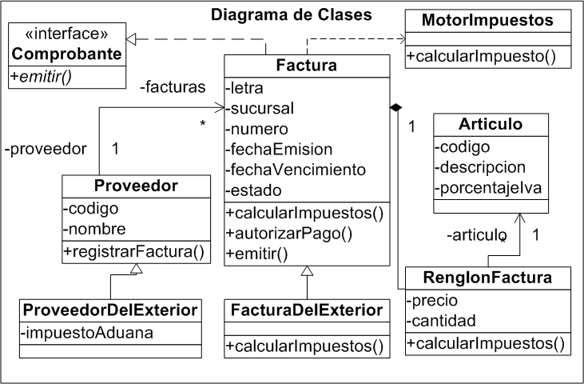
Diagrama de Clases (IV)

Slide 19
Diagrama de Clases (V)
Recomendaciones generales
Si bien el modelo de clases es único, se recomienda generar un Diagrama de Clases por cada aspecto de la vista de diseño estática que se quiera documentar o comunicar
Debe proporcionar detalles en forma consistente con el nivel de abstracción deseado, conteniendo sólo elementos esenciales para comprender ese aspecto
Usos comunes
Modelar el vocabulario de un sistema
Modelar las colaboraciones de un sistema
Modelar un esquema lógico de relaciones entre clases (por ejemplo, para modelar una base de datos O.O.)

Slide 20
Diagrama de Objetos
Unidad: Análisis Orientado a Objetos

Slide 21
Diagrama de Objetos (I)
Objeto: “Instancia” o manifestación concreta de una clase
Estado: Almacena en sus atributos los datos propios del objeto
Su comportamiento se representa por los métodos definidos en la clase a la que pertenece
Otros conceptos:
Mensajes
Ocultamiento
Encapsulamiento
Polimorfismo
Notes:
Mensaje: Especificación de comunicación entre objetos para transmitir información o solicitar servicios mediante una interfaz pública
Encapsulamiento: Se independiza la interfaz pública del objeto respecto de su implementación interna, la cual queda fuera del alcance del resto de los objetos.
Ocultamiento: Permite que el resto de los objetos del sistema no tengan acceso a los datos privados del objeto
Polimorfismo: Dos objetos son polimórficos cuando ofrecen una interfaz común para una operación que puede estar implementada de forma diferente en cada uno de ellos.

Slide 22
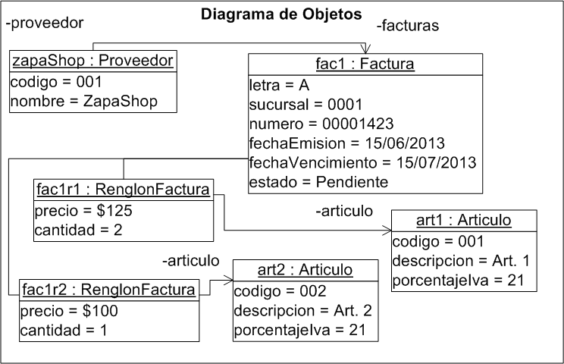
Diagrama de Objetos (II)

Slide 23
Diagrama de Secuencia
Unidad: Análisis Orientado a Objetos

Slide 24
Diagrama de Secuencia (I)
Es un Diagrama de Interacción. Modela el aspecto dinámico de un sistema.
Describe la colaboración realizada entre distintos objetos y sus relaciones, mediante el intercambio de mensajes, para responder a la solicitud de una operación.
Se pueden utilizar para describir las colaboraciones necesarias para cumplir la realización de un Caso de Uso.

Slide 25
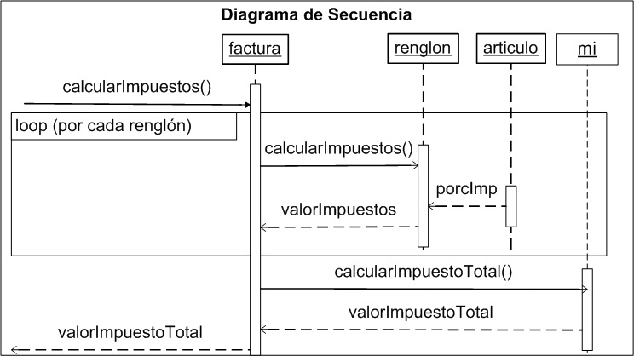
Diagrama de Secuencia (II)

Slide 26
Diagrama de Actividad
Unidad: Análisis Orientado a Objetos

Slide 27
Diagrama de Actividad (I)
Describe el comportamiento de un elemento UML, por ejemplo:
Clase
Componente
Caso de Uso
Permite modelar:
Un flujo de trabajo: Procesos de negocio, desde un alto nivel de análisis. Puede incluir flujos de objetos
Una operación: Procesos computacionales iniciados por la llamada a un método de un objeto, ejecutados por uno o más objetos.

Slide 28
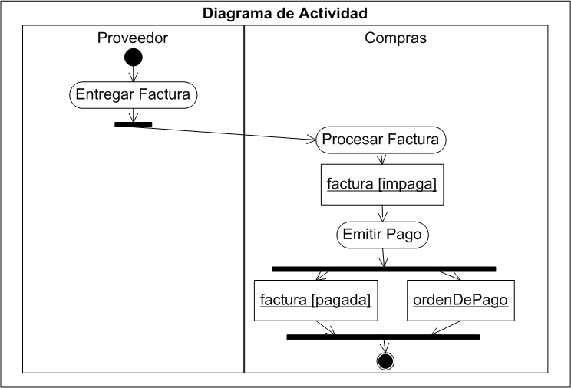
Diagrama de Actividad (II)

Slide 29
Diagrama de Estados
Unidad: Análisis Orientado a Objetos

Slide 30
Diagrama de Estados (I)
Definiciones
Estado: Situación en la vida de un objeto durante la cual se cumple una condición, realiza una actividad y/o espera un evento
Evento: Acontecimiento significativo o estímulo que provoca una transición de estados
Transición: Relación entre 2 estados que indica la acción por la cual un objeto pasará de un estado inicial a un estado final
Acción: Ejecución atómica que, ante un evento, produce una transición entre dos estados de un objeto
Permite modelar una “Máquina de Estados”: Los posibles cambios de estado de un objeto durante su vida en el sistema
Notes:
Máquina de Estados: Modela la vida de una única instancia de un elemento de un sistema, sea ésta una instancia de una clase (objeto), una instancia de un caso de uso, o incluso una instancia de un sistema completo
Actividad: Cada una de las tareas no atómicas que conforman una acción
Señal: Mensaje asíncrono entre instancias
Componentes de un Estado:
- Nombre
Efectos de entrada/salida
Transiciones internas
Subestados: Ya sean disjuntos (activos secuencialmente) o concurrentes (activos concurrentemente)
Eventos diferidos: Lista de eventos que no se manejan en ese estado, sino que quedan pospuestos en una cola para ser manejados cuando pase a otro estado
Partes de una Transición
- Estado origen
Evento de disparo
Condición de guarda: Expresión booleana que se evalúa ante el evento de disparo. Si es true, se dispara la transición, sino no.
Efecto: Un comportamiento ejecutable (una acción) que puede actuar directamente sobre el objeto, o sobre otros objetos visibles para el objeto.
Eventos diferidos: Lista de eventos que no se manejan en ese estado, sino que quedan pospuestos en una cola para ser manejados cuando pase a otro estado
Estado destino

Slide 31
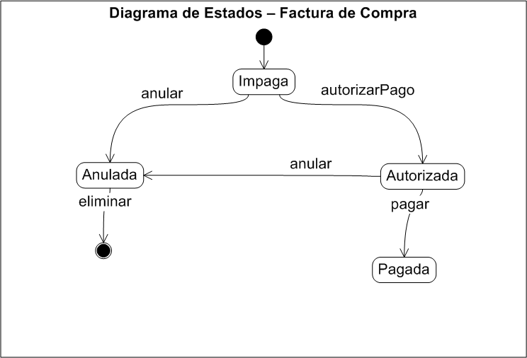
Diagrama de Estados (II)

Slide 32
Cierre
Unidad: Análisis Orientado a Objetos

Slide 33
Preguntas y Respuestas

Slide 34
Bibliografía CU
El Lenguaje Unificado de Modelado – 2° Ed. (Booch, Rumbaugh, Jacobson)

